Slide 1
◆スマートフォン対応画面
社外からグループウェアを利用する機会が多くなった昨今、お客様からのご要望にお応えして、スマートフォンサイトをリリースいたします。
1. スマートフォン対応画面の概要
スマートフォン対応画面からご利用可能機能一覧
・ホーム画面
・報告書
・電話メモ
・アンケート
・ワークフロー
・タイムカード
・スケジュール
・メッセージ
・社内報（ブログ）
・日記
・ニュース
・アドレス帳
※外部ユーザーの方はPC同様の利用制限がございます。

Slide 2
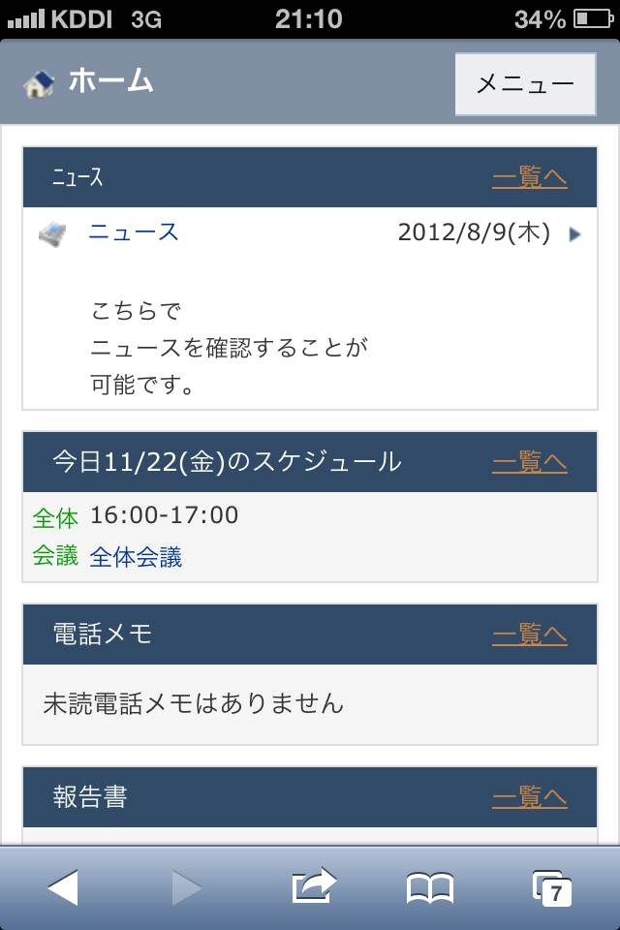
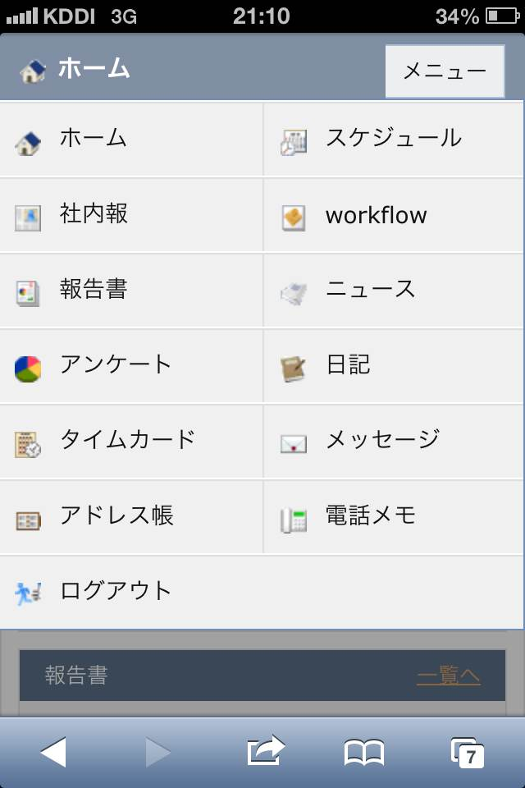
◆スマートフォン対応画面
1. ホーム画面及び機能一覧
ホーム画面
ブラウザ画面同様各機能の新着情報や今日のスケジュールが一画面に表示されます。
スマートフォンならではの操作に対応し、縦に一覧が表示されるため、操作性にも長けたホーム画面となっています。
機能一覧画面
ホーム画面右上のメニューをクリックすると、機能一覧が表示されます。
アイコンが表示されるため、全機能を見やすくなっています。

Slide 3
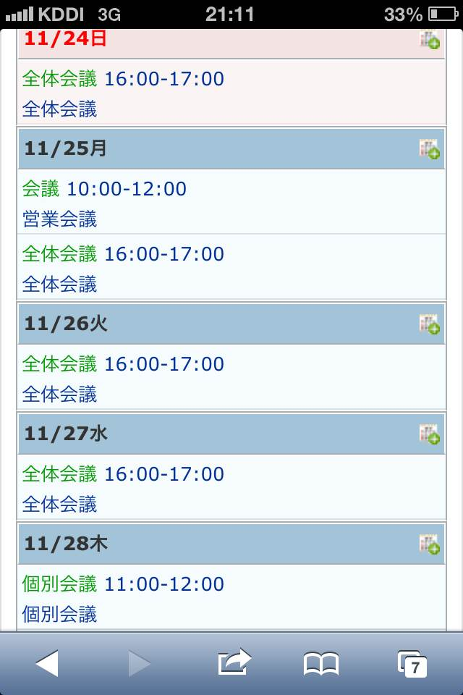
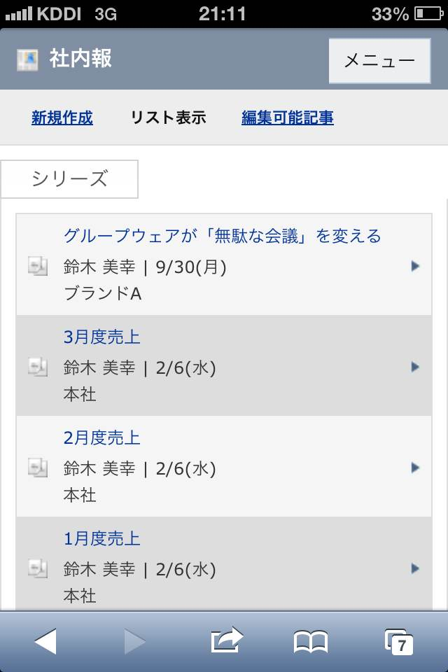
◆スマートフォン対応画面
2.スケジュール
スケジュール
一週間の予定が縦画面に表示されます。予定の作成は各日の右上アイコンから行うことができます。
編集の際には、各予定をクリックすることで画面遷移が可能です。
3.社内報
社内報
スマートフォン用画面では、社内報の新規作成やリスト表示、編集可能記事の閲覧が可能です。
各記事の詳細画面からその記事の編集者であれば編集することも出来ます。
各社内報の詳細は右側の矢印をクリックすると閲覧することが出来ます。

Slide 4
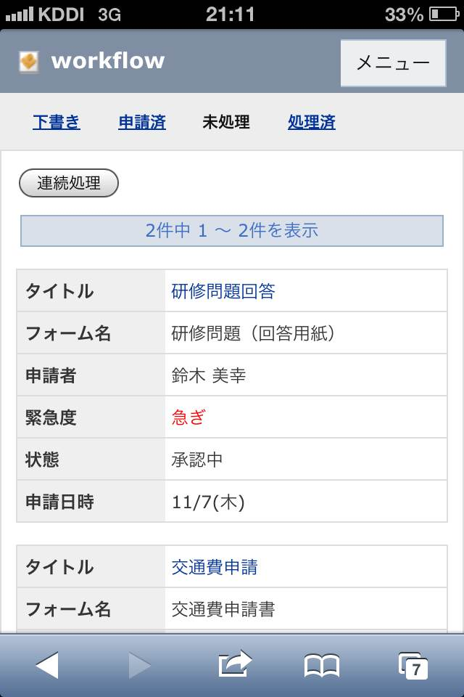
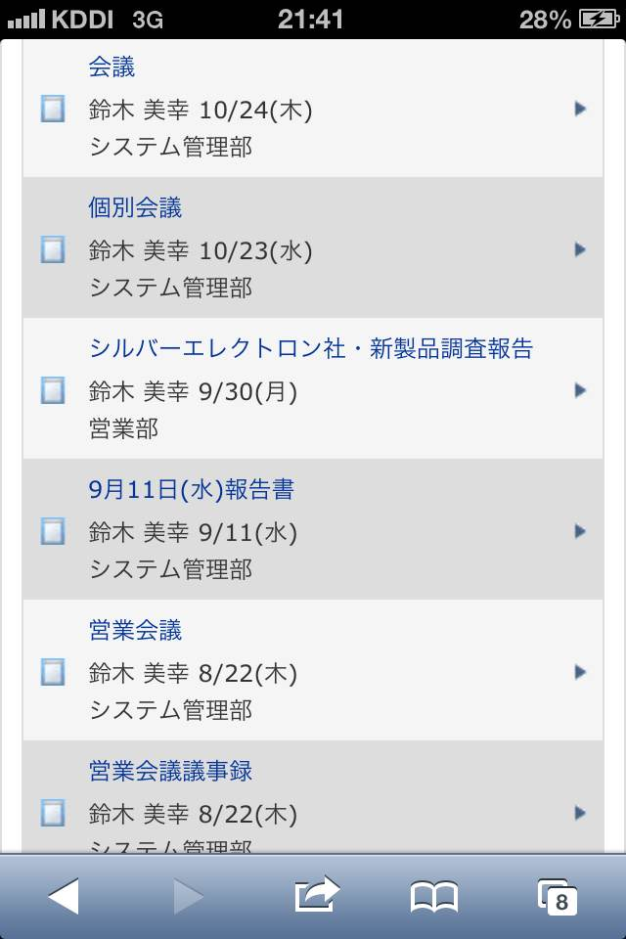
◆スマートフォン対応画面
４.ワークフロー
ワークフロー
ワークフローは、「下書き」、「申請済」、「未処理」、「処理済」の４つに振り分けられて表示されます。
また、各フォームのタイトルをクリックすることで処理することができます。
５.報告書
報告書
報告書が更新順に縦に表示され、各詳細はタイトルをクリックすることで閲覧することができます。
報告書は閲覧のみでなく、スマートフォン上で作成・編集することも可能です。

Slide 5
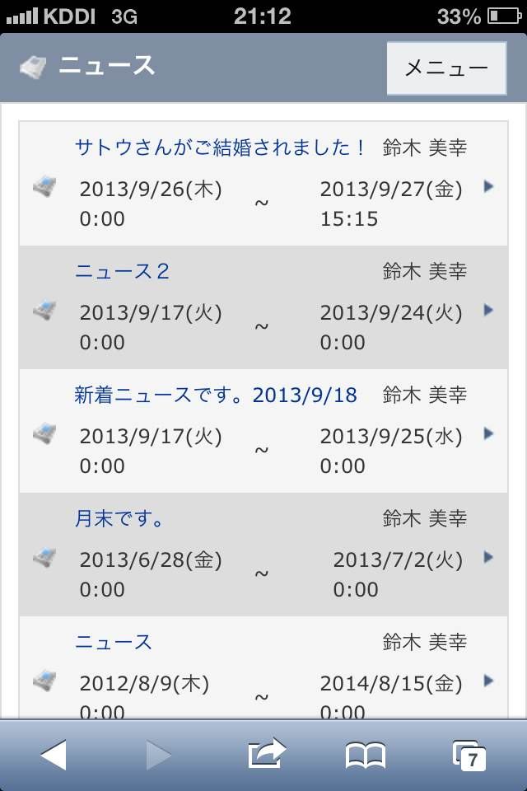
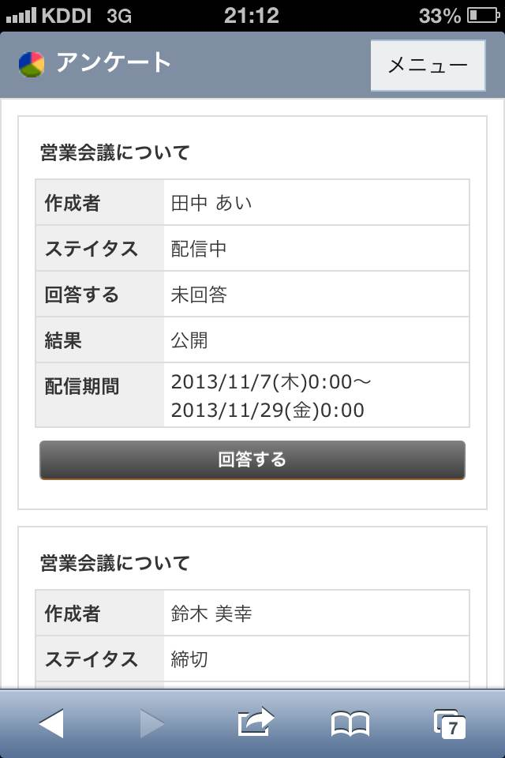
◆スマートフォン対応画面
6.ニュース
ニュース
配信されたニュースが新着順に表示されます。
7.アンケート
アンケート
社内アンケートにスマートフォンから回答することが出来ます。
また、集計したアンケートの結果もスマートフォンから確認することができます。

Slide 6
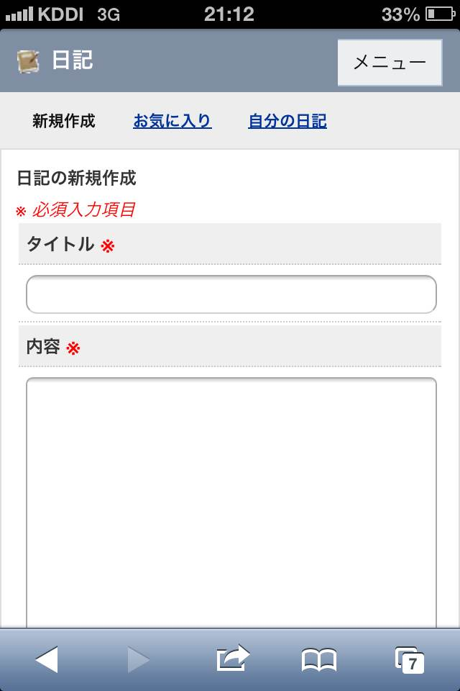
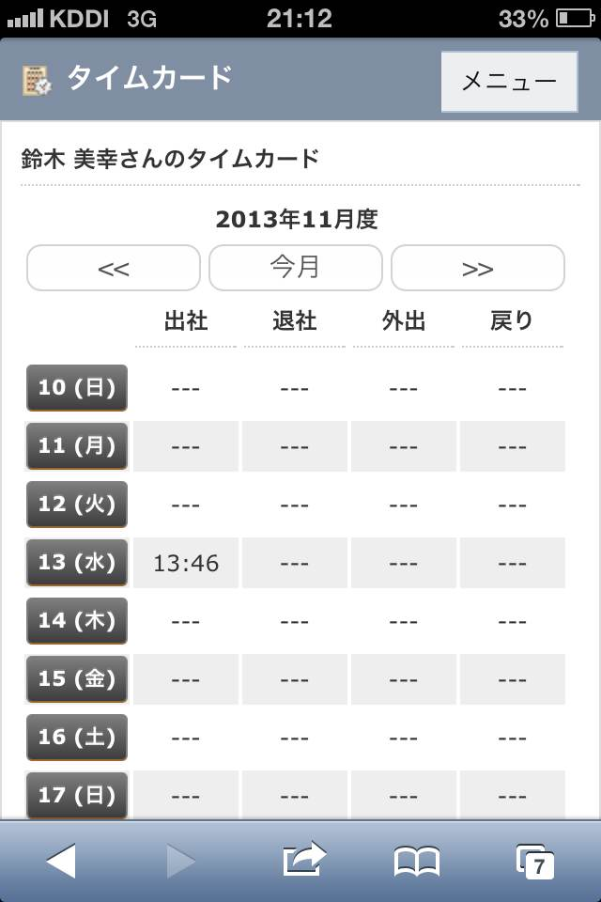
◆スマートフォン対応画面
8.日記
日記
スマートフォンからでも日記の作成や、過去の日記の閲覧が可能です。
９.タイムカード
タイムカード
過去の出社時間の参照はもちろん、ホーム画面から出社や外出などの登録をすることもできます。
また、打刻修正が許可されている場合、日付をクリックするとタイムカードの記録を修正することも出来ます。
許可されていない場合には、備考のみ記入が可能です。

Slide 7
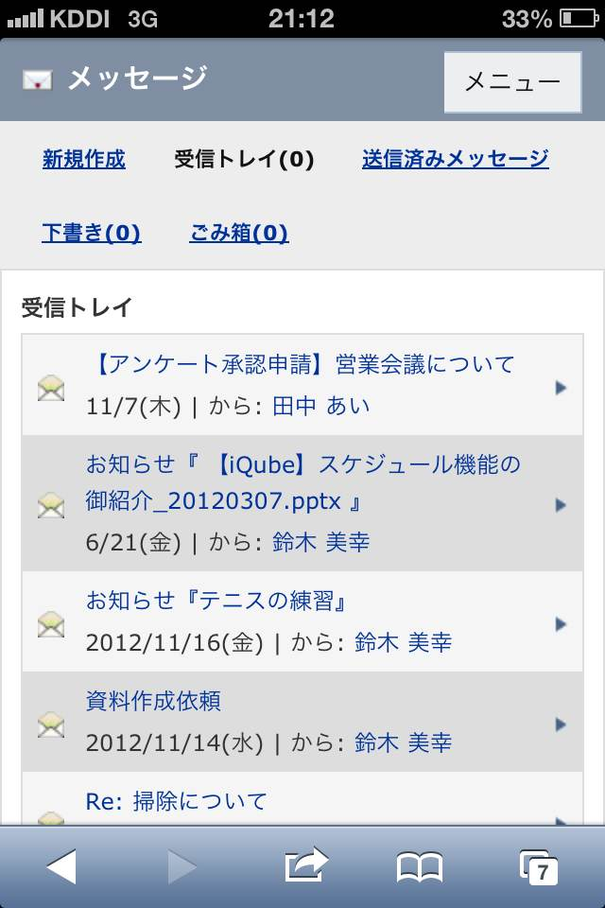
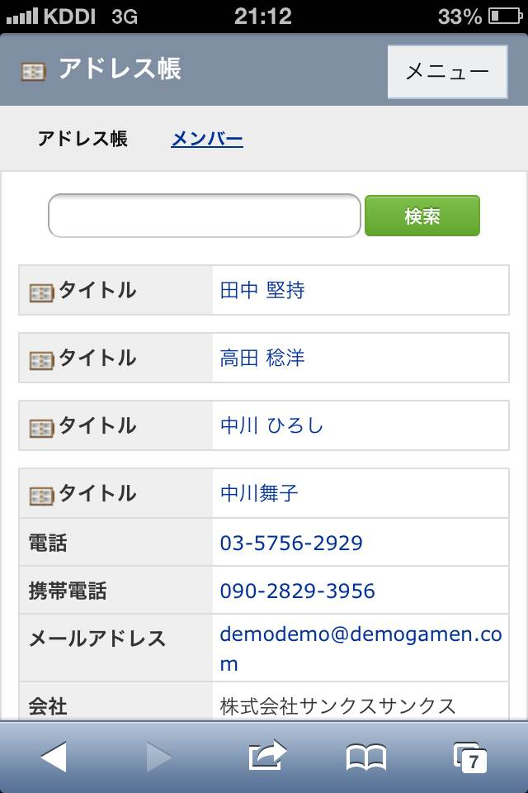
◆スマートフォン対応画面
10.メッセージ
メッセージ
iQube内のメッセージもスマートフォンから利用することも出来ます。
送信はもちろん、過去のメッセージ履歴等も参照することが可能です。
11.アドレス帳
アドレス帳
iQube上に登録したアドレス帳をスマートフォンから閲覧することができるため、外出時に登録した情報を参照する際に役立ちます。

Slide 8
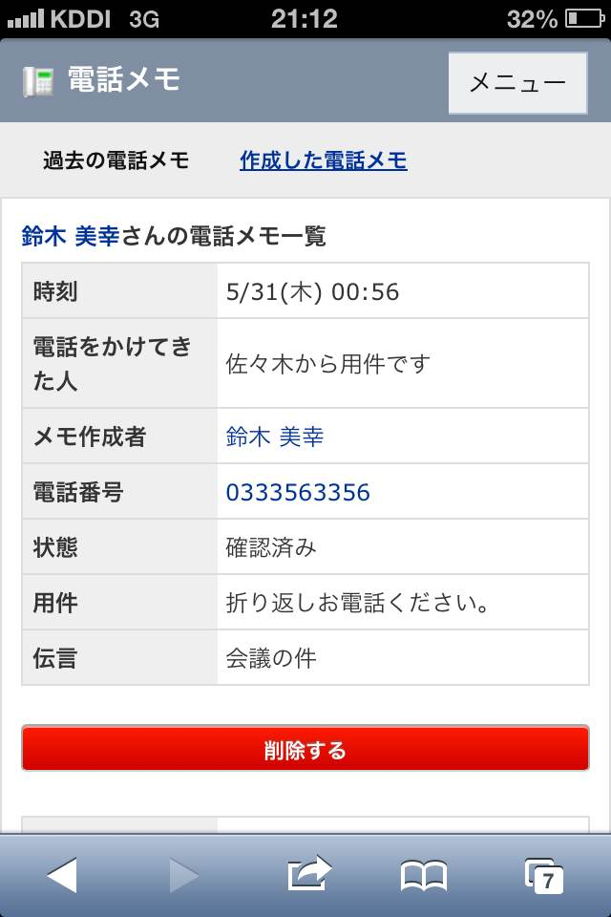
◆スマートフォン対応画面
12.電話メモ
電話メモ
スマートフォン上からでも電話メモを閲覧することができるため、外出時でも社内への連絡に素早く対応することができます。

